Slide 1

存储优化
20:05正式上课
THANK YOU FOR WATCHING
主讲老师Zero老师：3417671365
课程咨询阿媛老师：2807762965

Slide 2

讲师简介
享学课堂 -Zero老师
系统架构师、项目经理
前阿里P7移动架构师，曾就职于Nubia等一线互联网公司。有多年的项目研发经验，精通Android 高级控件开发，性能优化，多种开源框架开发经验，热爱代码，对Android情有独钟，讲课生动，有激情。
◆ QQ：3417671365

Slide 3






享学讲师团队
Alvin老师
曾就职于三星、
小米，项目经理
Mark 老师
华为架构师，专注并发编程
King 老师
曾就职于招行、58同城
Allen老师
国防科大研究生毕业，
全球首批Android开发者
Zero老师
前阿里P7移动架构师，
曾就职于Nubia等一线互联网公司。
Lance老师
某游戏公司主程，
前爱奇艺高程。

Slide 4
存储优化
Android 存储方式
SharedPrefence
SQLite
File -> protobuf ,7z
ContentProvider
网络 -> 序列化/反序列化 -> protobuf,xml,json

Slide 5
存储优化
SharedPrefence的commit和apply
apply没有返回值而commit返回boolean表明修改是否提交成功 ；
commit是把内容同步提交到硬盘的，而apply先立即把修改提交到内存，然后开启一个异步的线程提交到硬盘，并且如果提交失败，你不会收到任何通知。
所有commit提交是同步过程，效率会比apply异步提交的速度慢，在不关心提交结果是否成功的情况下，优先考虑apply方法。
apply是使用异步线程写入磁盘，commit是同步写入磁盘。所以我们在主线程使用的commit的时候，需要考虑是否会出现ANR问题。（不适合大量数据存储）
多进程问题 -> mmkv

Slide 6
存储优化
SQLite
SQLiteStatement
使用事务
使用索引
异步线程，写数据库统一管理

Slide 7
存储优化
网络
序列化
反序列化
xml
json
protobuf 与平台无关
7z压缩 （作业）

Slide 8
存储优化
相对于xml,json，protobuf的优势:
简洁
体积小：消息大小只有xml的1/10 - 1/3
速度快：比xml快100倍
Protobuf编译系统 编译成java代码
兼容性好

Slide 9
存储优化
Protobuf语法
确定消息命名，给消息取一个有意义的名字。
指定字段的类型
定义字段的编号，在Protocol Buffers中，字段的编号非常重要，字段名仅仅是作为参考和生成代码用。需要注意的是字段的编号区间范围，其中19000 ～ 19999被Protocol Buffers作为保留字段。

Slide 10
存储优化
字段约束
required指定该字段必须赋值，禁止为空（在v3中该约束被移除）；
optional指定字段为可选字段，可以为空，对于optional字段还可以使
[default]指定默认值，如果没有指定，则会使用字段类型的默认值；
使用repeated指定字段为集合
Notes:
在一个proto文件中可以同时定义多个message类型，生成代码时根据生成代码的目标语言不同，处理的方式不太一样，如Java会针对每个message类型生成一个.java文件。还可以使用C++风格的注释

Slide 11
存储优化
字段类型
在一个proto文件中可以同时定义多个message类型，生成代码时根据生成代码的目标语言不同，处理的方式不太一样，如Java会针对每个message类型生成一个.java文件
可以指定字段的类型为其他message类型
使用import关键字导入其他proto文件
在proto文件中消息的类型还可以嵌套
在proto文件中可以使用extensions关键字预留一部分字段编号出来，以便于后期给第三方扩展时使用
oneof关键字指定一组字段中，至少要有一个字段必须赋值

Slide 12
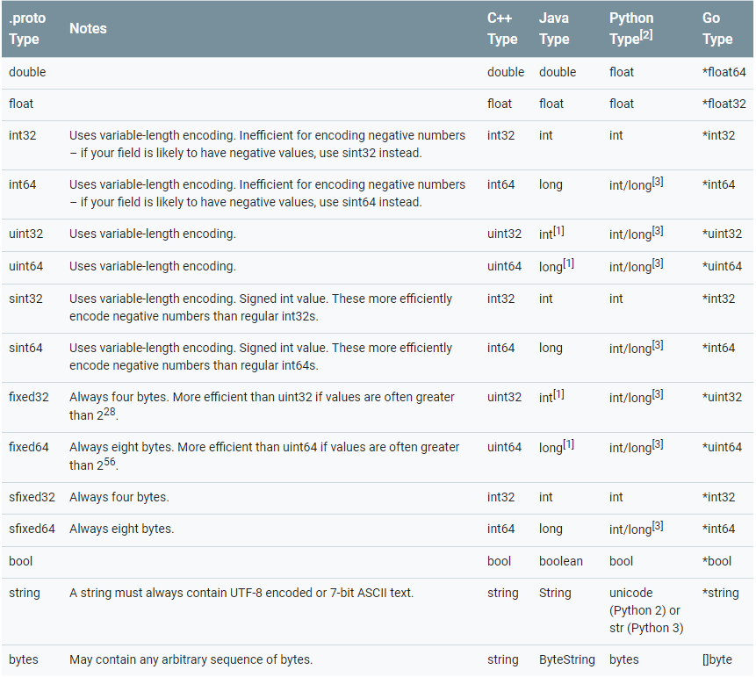

Slide 13
存储优化
Base-128变长编码
所谓变长编码是和定长编码相对的，定长编码使用固定字节数来表示，如int32类型的数字固定使用4 bytes表示，而变长编码是需要几个字节就使用几个字节，如对于int32类型的数字1来说，只需要1 bytes足够。Base-128变长编码的原则就两条
每个字节使用使用低7位表示数字，除了最后一个字节，其他字节的最高位都设置为1。
采用Little-Endian字节序
tag-length-valuetag-length-value

Slide 14
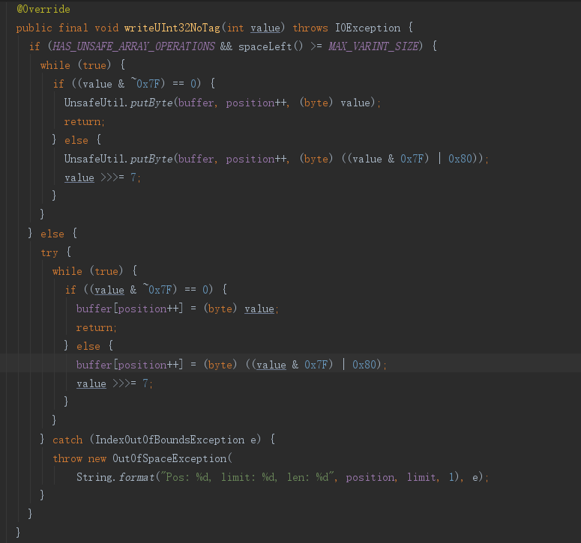

Slide 15
存储优化
负数编码处理
采用ZigZag Encoding
-(n <<1)^(n>>31)或者(n<<1)^(n>>63)

Slide 16
存储优化
大端序列
先写高位，再写低位
小端序列
先写低位，再写高位

Slide 17





怎样去学习？

Slide 18
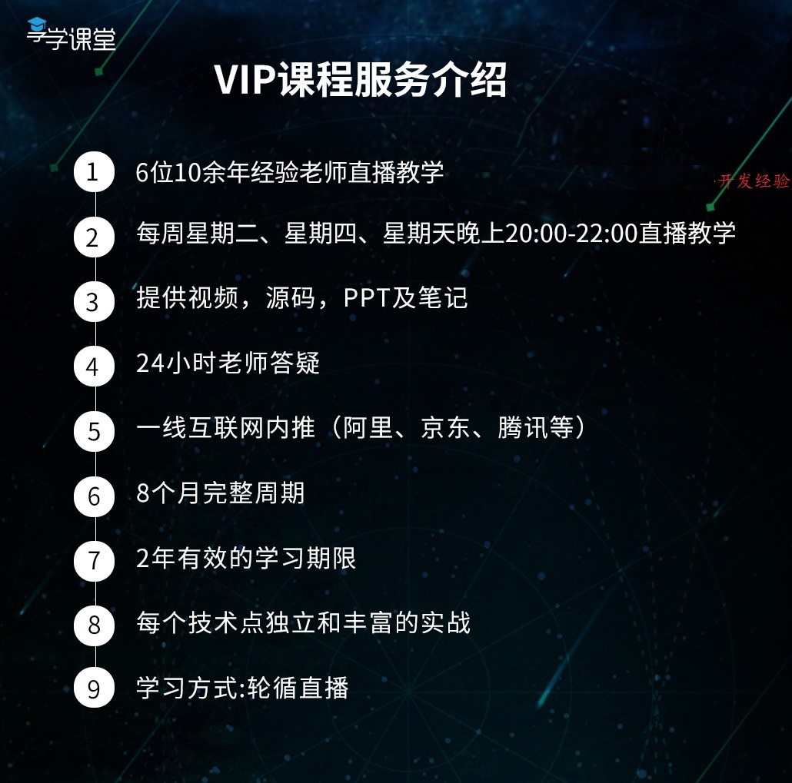
VIP服务体系
课程深入讲解：
1：Java 语言与Android相关的进阶知识
2：构建APP框架的高级UI与FrameWork
3：NDK开发
4：性能优化
6：Android前沿技术
7：架构师项目实战
8：微信小程序
9: Flutter

Slide 19
腾讯课堂权威保障
课程咨询依娜老师： 2133576719
01
支付保障
腾讯课堂为保障学员付费安全提供的官方服务，监督享学教学质量与售后服务；
权威保障
精品课程
02
师资保障
一线互联网10余年移动开发架构师大牛授课，7×24小时答疑服务

Slide 20
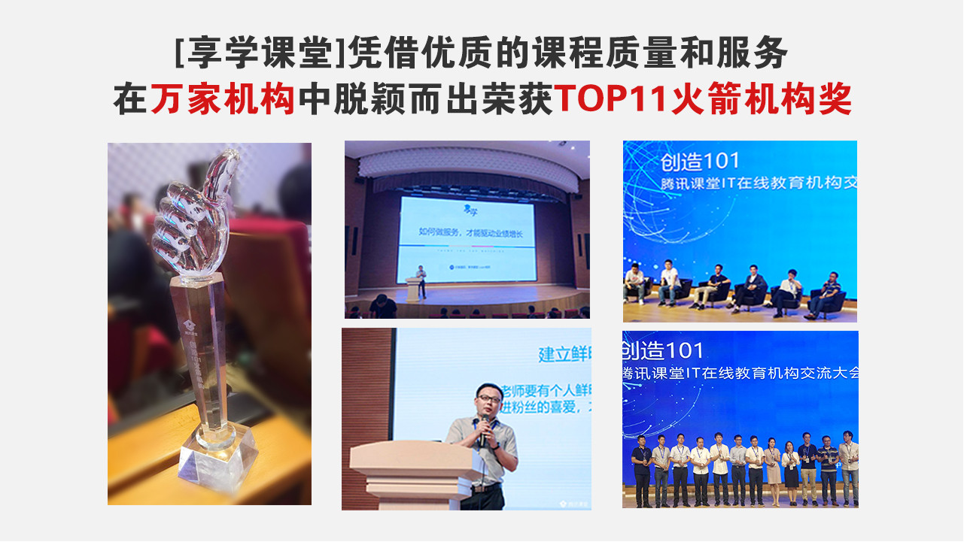

Slide 21



Notes:
https://user.qzone.qq.com/2133576719?source=aiostar

Slide 22


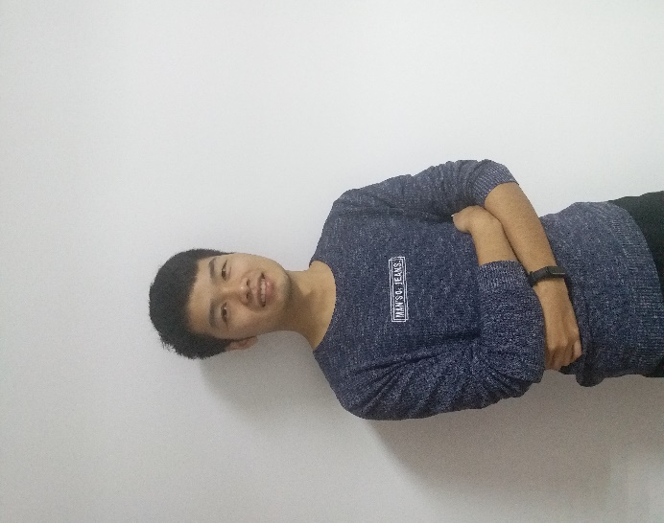
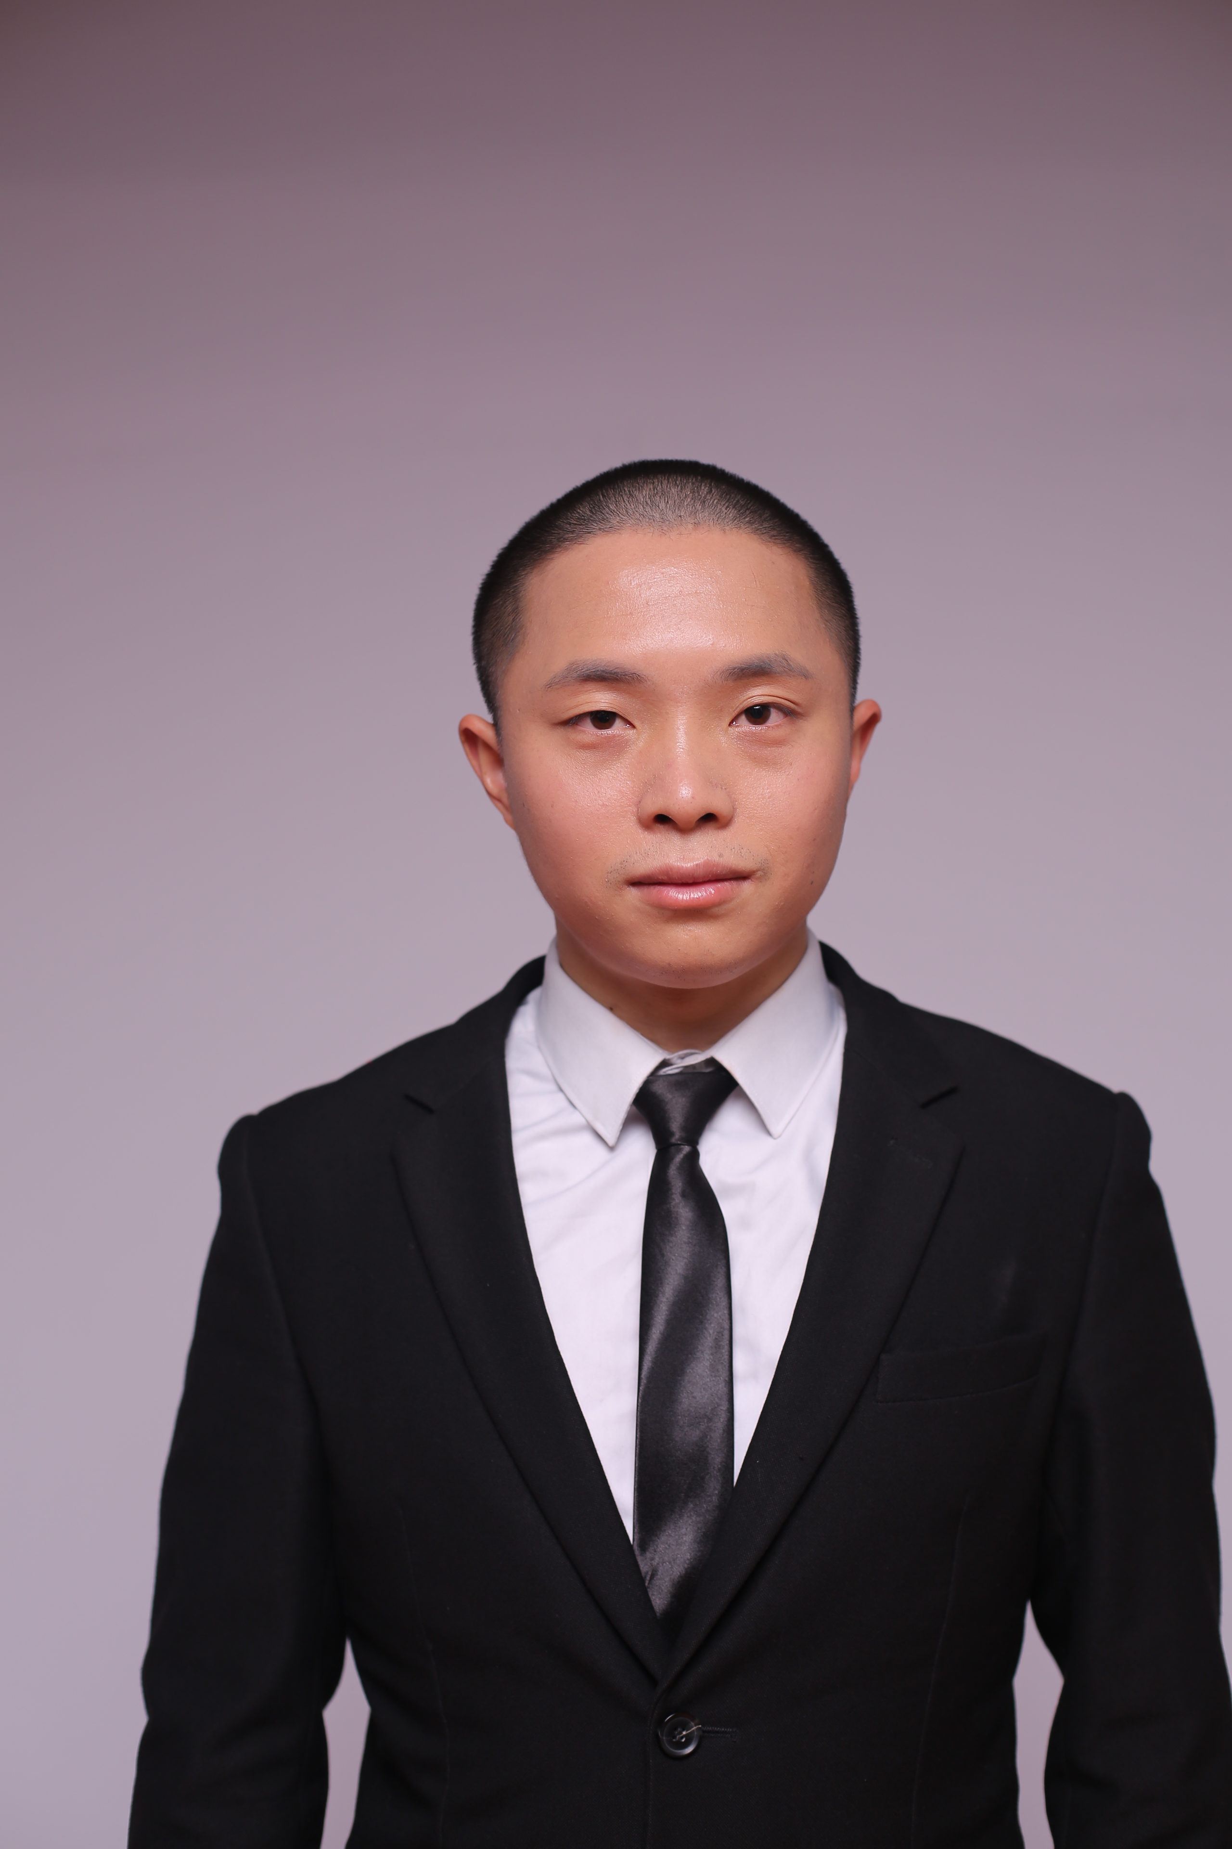
享学讲师团队
Alvin老师
曾就业于三星中国研究院及小米旗下互联网公司担任android软件工程师及项目经理
拥有扎实的C/Java 基础，深入研究android系统多年。
讲课形象生动，热情洋溢
Lance老师
某游戏公司主程，前爱奇艺高级工程师。多年移动平台开发经验，涉猎广泛，热爱技术与研究。主要对NDK、架构与性能优化拥有深入的理解及开发经验。授课严谨负责
Allen老师
国防科技大学计算机系研究生毕业， 十余年Android 及移动互联网开发经验，曾担任爱立信技术总监，华为技术总监，北电技术总监，对全栈有自己独特的见解，热爱技术，热爱互联网，实战经验非常丰富。
zero老师
前阿里P7移动架构师，曾就职于Nubia等一线互联网公司。有多年的项目研发经验，精通Android 高级控件开发，性能优化，多种开源框架开发经验，热爱代码，对Android情有独钟，讲课生动，有激情。

Slide 23
怎么教？教学安排
课程咨询依娜老师： 2133576719
资深讲师服务
学习方式
一线互联网10余年移动开发大牛授课
7×24小时答疑、职业生涯规划、职场辅导问答
课前发放预习资料，课中直播教学，课后提供视频、源码以及课件反复学习提升
实战作业
上课时间
小作业：知识专题独立小作业，现学现用学以致用大作业：商城实战，知识串联、架构落地
一周三节，周二、四、日晚上八点到十点
行业技术大咖不定时经验分享
VIP班主任督学
课程升级
VIP专属班主任小姐姐服务
每日课堂考勤
学习进度、作业完成情况跟踪
课程周期 8 个月左右
课程持续更新，保证行业技术领先

Slide 24


请给我们课程一个五星好评
你的好评是享学前行最大的动力，谢谢！
Notes:
https://ke.qq.com/comment/index.html?cid=341933

Slide 25
享学课堂
谢谢您的参与！
TAHNK YOU FOR WATCHING
主讲老师Zero：3417671365
课程咨询阿媛老师：2807762965

